Slide 1
E-sport portál
Készítette: Kurucz László, Szegedi Ruben, Szabó Richárd

Slide 2

A Projekt célja
E-sport események egységesítése egyetlen platformra
Versenyhirdetési és -jelentkezési lehetőség
Klánrendszer közösségépítéshez
Az E-sportolók és az eziránt érdeklődők országos szintű bevonzása

Slide 3
Munkamegosztás
Adatbázis tervezés:
Közös
Backend:
Szabó Richárd
Frontend:
Szegedi Ruben
Kurucz László

Slide 4
Használt technológiák
Adatbázis: MySQL
Backend: NestJS
ORM: Prisma
Frontend: Vite+React+TS
Verziókezelő: Git

Slide 5
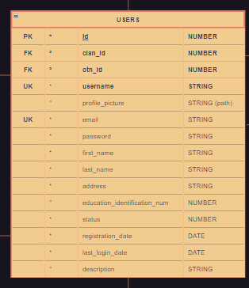
Adatbázisunk
Amire figyeltünk:
Mit szeretnénk tárolni?
Kapcsolatok
Normalizálás
Általános tervezési konvenciók követése

Slide 6

Adatbázis rendszerünk
MySQL
Előnyei:
Relációs
Gyors
Skálázhatóság
Felhasználóbarát felület
Nagy felhasználóbázis
Prisma kompatibilis

Slide 7

Backendünk
NestJS
Előnyei:
JavaScript, TypeScript
Modularitás
Rendezett mappa- és fájlstruktúra
Skálázhatóság
Egyszerű végpont védelem

Slide 8
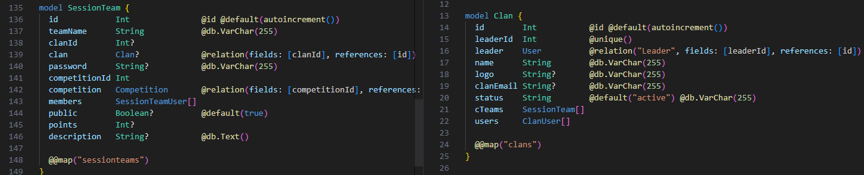
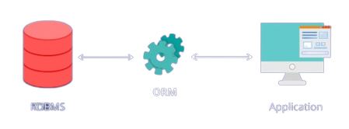
ORM
Objektum Relációs Leképzés
Egyszerű CRUD műveletek
Relációs adatbázis és Backend alkalmazás közötti átjárhatóság
Adatbázisrendszertől függetlenség (többnyire) pl.: SqLite, MySQL, PostgreSQL

Slide 9

ORM rendszerünk
Prisma
Előnyei:
Adatmigráció
Adatmodellezés (schema)
Integrálhatóság
Könnyen tanulható
+1 Grafikus felület

Slide 10

Frontendünk
Vite
Előnyei:
Konfigurációmentes
Gyors modulcsere (HMR)
Saját fejlesztői webszerver
Több keretrendszert és könyvtárat támogat
Választható előrekonfigurált TypeScript

Slide 11

Frontendünk
React
Előnyei:
JavaScript, TypeScript
Komponensalapú architektúra
Virtuális DOM
Egyirányú adatáramlás
Könnyen tanulható
Rendkívül népszerű

Slide 12

Felület jellemzői
Template-n alapszik
Egységes design
Reszponzivitás
Áttekinthető
Hibatűrő
Feltételes kilistázás

Slide 13
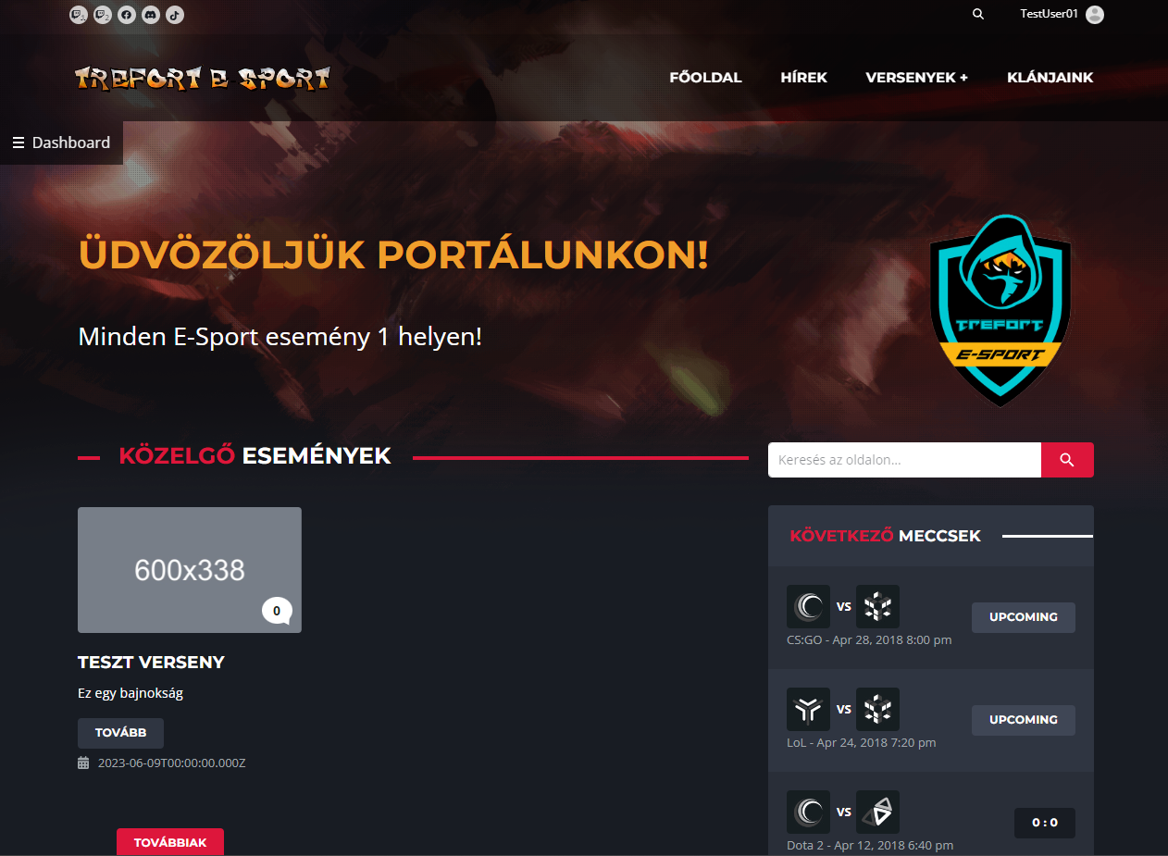
Főoldal

Slide 14
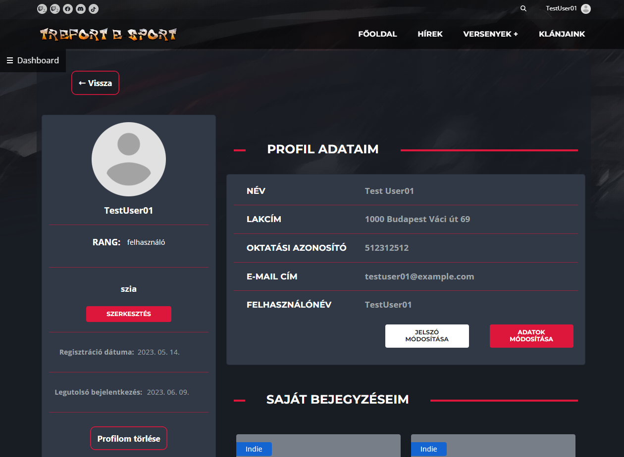
Saját profil

Slide 15
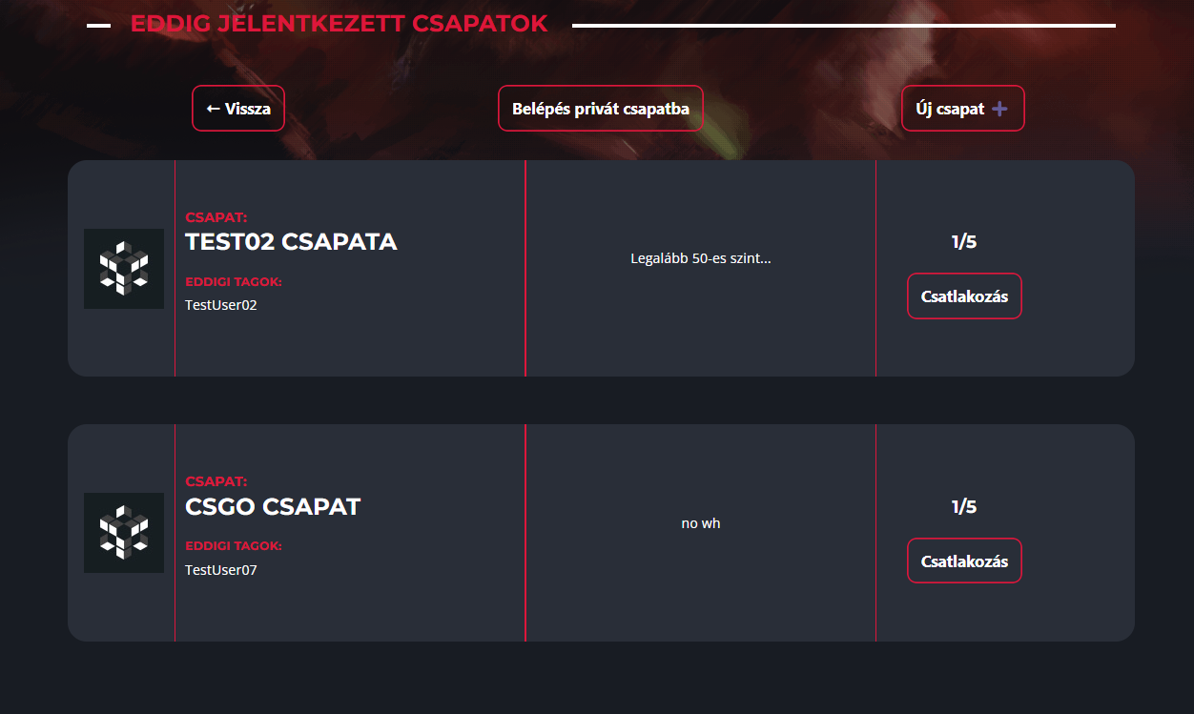
Versenyre jelentkezés

Slide 16
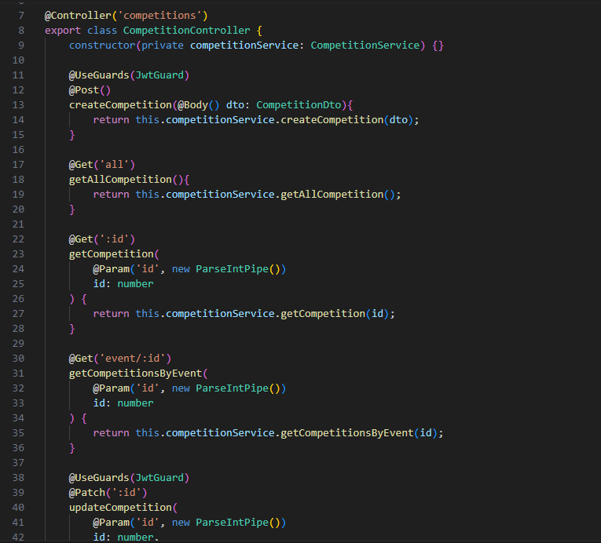
Backend kódrészlet

Slide 17
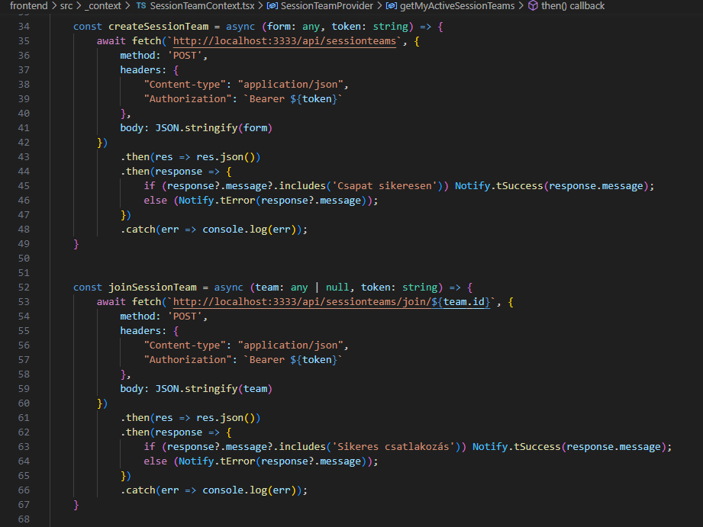
Frontend context kódrészlet

Slide 18
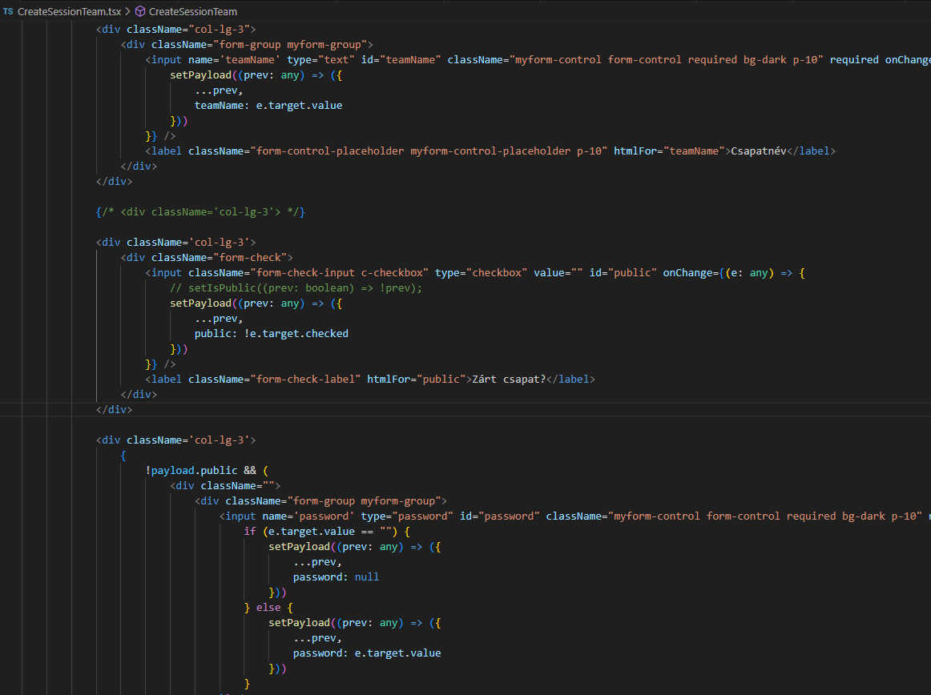
Frontend tsx kódrészlet

Slide 19
További terveink
Klánrendszer megvalósítása
Cikk írás és ezzel kapcsolatos jogkörök
Cikk kategória és/vagy tag (#)
Kommentelés cikkek alá
Dashboard
Verseny ágrajz iFrame
Élő eredményfelvitel

Slide 20
KÖSZÖNJÜK A FIGYELMET!

Slide 21

Verziókezelőnk
Szempont
Szempont
Szempont
Szempont

Slide 22
TITLE
Szempont
Szempont
Szempont
Szempont

Slide 23
TITLE

Slide 24
TITLE
Szempont
Szempont
Szempont
Szempont

Slide 25
TITLE
Szempont
Szempont
Szempont

Slide 26
TITLE
Szempont
Szempont
Szempont
Szempont

Slide 27
TITLE
Szempont
Szempont
Szempont

Slide 28
TITLE
Szempont
Szempont
Szempont

Slide 29
Szempont
Szempont
Szempont
Szempont
Szempont
Szempont
TITLE

Slide 30
TITLE
Szempont
Szempont
Szempont

Slide 31
TITLE

Slide 32
TITLE
Szempont
Szempont
Szempont
Szempont
Szempont
Szempont
Szempont
Szempont
Szempont

Slide 33
TITLE
Szempont
Szempont
Szempont

Slide 34
TITLE
Szempont
Szempont
Szempont

Slide 35
Szempont
Szempont
Szempont
Szempont
Szempont
Szempont
TITLE

Slide 36
TITLE
Szempont
Szempont
Szempont
Szempont
Szempont
Szempont

